Slide 1
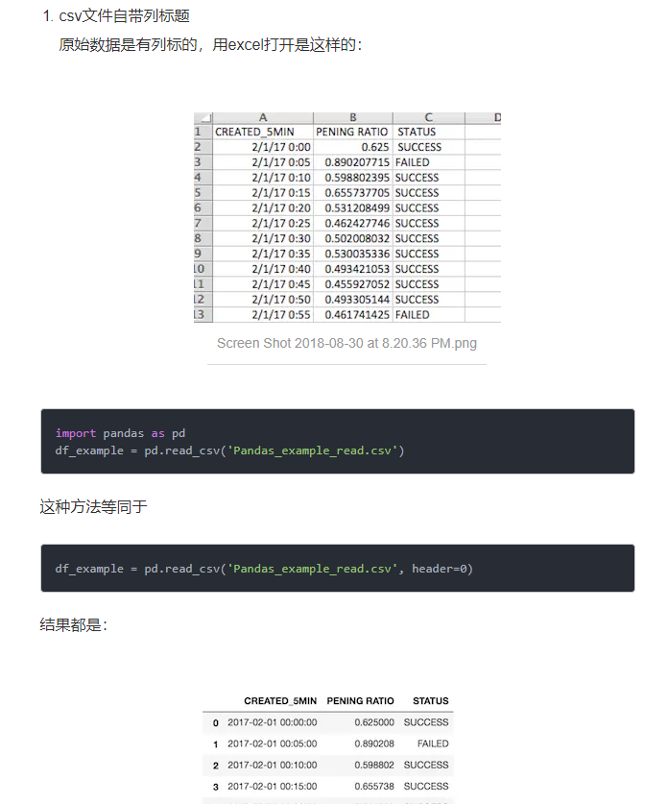


使用第0,1行作为列名
使用第0行作为列名

